Slide 1
Лекция 4. Принципы культивирования клеток и тканей растений Получение каллусной культуры и ее культивирование
Вопросы
Эксплант, его виды; стерилизация эксплантов и посадка на питательные среды.
Каллусная культура, ее виды. Морфогенез.
Цитогенетические особенности культивируемых клеток.
Рост клеток в культуре.
Типы дифференцировки в культуре клеток.
Физические факторы культивирования.

Slide 2
1. Эксплант, его виды; стерилизация эксплантов и посадка на питательные среды
Каллусные ткани являются одним из основных объектов при длительном культивировании in vitro.
Каллус способствует заживлению ран и первоначально состоит из недифференцированных клеток, начало которым на раневой поверхности дают клетки тканей, способные к дедифференциации (камбий, флоэма, молодые клетки ксилемы). Эта ткань защищает место ранения, накапливает питательные вещества для регенерации анатомических структур или утраченного органа.

Slide 3
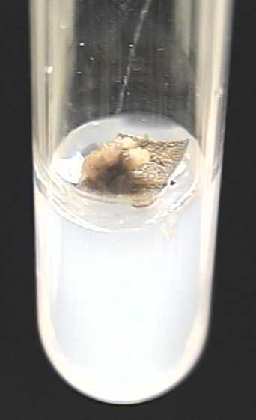
In vitro каллус образуется на изолированных кусочках ткани (эксплантах). Образование и рост каллусной культуры регулируется ауксинами и цитокининами. Эти гормоны индуцируют образование каллуса у тех растений, которые его не образуют в ответ на ранение.

Slide 4
Каллусную ткань in vitro можно получить практически из любой живой ткани растения.
Выбор экспланта определяется целями исследования. Необходимо убедиться, что выбранный эксплант находится в подходящем биологическом состоянии.

Slide 5
Молодые ткани более пригодны для получения каллусной культуры, чем зрелые.
Лучшими эксплантами также являются ткани, ответственные за пролиферацию (разрастание ткани путём размножения клеток делением). Для индукции каллусогенеза нежелательно использовать одревесневшие ткани, старые ткани с низким уровнем метаболизма, плохо пролиферирующие ткани (мякоть плодов и др.), ткани, покрытые восками, и т.п.

Slide 6
Проращивание простерилизованных семян в асептических условиях часто дает наиболее пригодный материал для получения каллусов.
Процесс получения первичного каллуса и дальнейшего его культивирования требуют стерильности. Обычно используют известные методики стерилизации либо разрабатывают их экспериментально для каждого конкретного объекта.

Slide 7
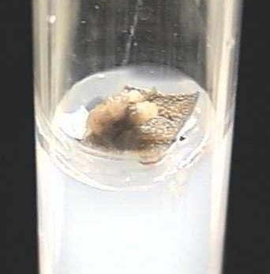
Достаточно важным фактором для индукции каллусогенеза является механическое повреждение ткани экспланта.

Slide 8
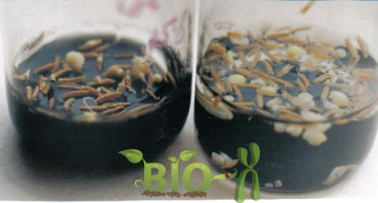
Известны примеры каллусогенеза, не связанного с травмой. Так, образование каллуса в культуре изолированных пыльников, зародышевых мешков и некоторых других объектов происходит без наружного травмирования.

Slide 9
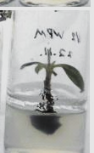
Многие ткани обладают физиологической полярностью, поэтому важна определенная ориентация эксплантов в пространстве при переносе их на питательную среду.
- Кончики корней легко образуют каллус, если они помещены на агар горизонтально.
- Сегменты стебля лучше образуют каллус, если их поместить вертикально, одним из концов погрузив в агар.

Slide 10
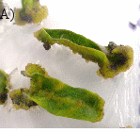
При этом каллус образуется более интенсивно на стороне экспланта, которая на материнском растении обращена к корню.
В случае изоляции эксплантов из корнеплодов полярность не имеет существенного значения.

Slide 11
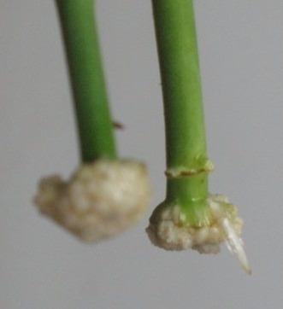
2. Каллусная культура, ее виды. Морфогенез.
Для растения каллус представляет собой ткань, возникающую в исключительных обстоятельствах (обычно при травмах) и функционирующую непродолжительное время.

Slide 12
Добавление к среде экзогенных гормонов приводит к началу каллусогенеза. Обязательным условием дедифференцировки клетки и ее превращения в каллусную клетку является присутствие в питательной среде представителей двух групп регуляторов роста: ауксинов и цитокининов.
(Наиболее удобной моделью для изучения механизма дедифференциации и каллусообразования служит культура сердцевинной паренхимы стебля табака, поскольку для нее существует строгая зависимость индукции деления и каллусообразования от присутствия ауксина и цитокинина.)

Slide 13
Для образования каллусной ткани in vitro клетки экспланта должны дедифференцироваться, т.е. утратить специфические характеристики исходной ткани.
Перестройка клеток эксплантов разных специализаций, предшествующая каллусогенезу, происходит сходным образом.
Клетки эксплантов теряют вещества запаса – липиды, крахмал, белки.
Фотосинтезирующие клетки теряют хлорофилл и липиды хлоропластов.
Разрушается аппарат Гольджи
Перестаивается эндоплазматический ретикулум и элементы цитоскелета, увеличивается число полисом
Клетка синтезирует РНК и ДНК, и начинается экспрессия генов, присущих каллусным клеткам
Исчезают тканеспецифичные белки-антигены и появляются белки, специфичные для делящихся клеток
Таким образом, превращению любой клетки в каллусную предшествует процесс глубокой биохимической и структурной перестройки.

Slide 14
Отсутствие цитокининов в питательной среде блокирует клеточный цикл в пресинтетическом периоде (сразу после выхода клетки из митоза). Поэтому, если в питательной среде присутствует только ауксин, клетки не делятся и после четырехдневной латентной фазы переходят к росту растяжением.
Одни цитокинины без ауксинов приводят к такому же старению тканей, как и на среде без гормонов.

Slide 15
В результате процесса дедифференцировки происходит образование in vitro первичного каллуса. Но получить каллус первый раз из нового растительного материала часто бывает трудно, потому что ткани разных видов растений и даже разных частей растения требуют для дедифференциации и каллусогенеза разного количества и соотношения гормонов.

Slide 16
Сроки образования каллуса маклеи сердцевидной на питательных средах
Экспланты | Варианты
 | 1 | 2 | 3 | 4 | 5
 | МС+vit В5+2,4-Д | МС+vitC+ гидр. казеина + 2,4-Д + кинетин | МC+vitB5+ vitC +2,4-Д +кинетин | МС+vitC+2,4-Д +гидр. казеина +актив. уголь | МС + 2,4-Д+ +кинетин
 | Количество дней
Листовые | 25-35 | 12-20 | 15-25 | Роста нет | 20-35
Черешковые | 20-30 | 15-25 | 10-20 | Роста нет | 20-35

Slide 17
Каллусная ткань, выращиваемая поверхностным способом на агаре, представляет собой аморфную массу тонкостенных паренхимных клеток, не имеющих строго определенной анатомической структуры.
Однако было бы ошибочно думать, что каллусные ткани однообразны. Исследователи делят их на типы по таким морфологическим признакам, как цвет, консистенция, характер поверхности, а также по интенсивности роста и способности к зеленению.

Slide 18
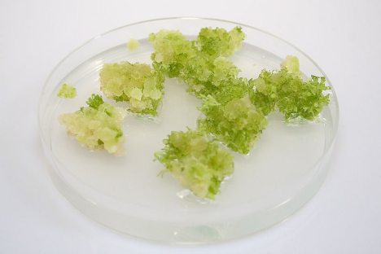
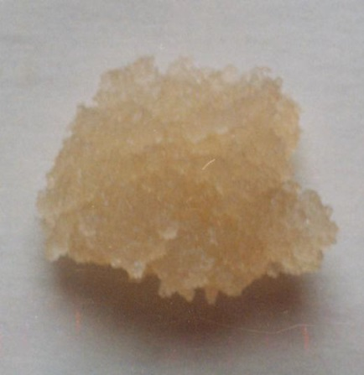
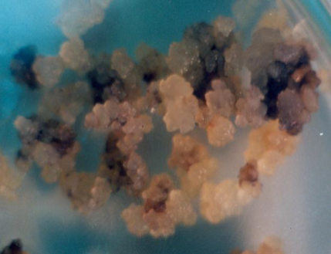
Цвет каллусной ткани может быть беловатым, желтоватым, бурым, коричневым, полностью или частично пигментированным хлорофиллом или антоцианами. Темно-коричневая окраска часто возникает при старении каллусных клеток и связана с накоплением в них фенолов. Последние окисляюся в хиноны. Для избавления от них в питательные среды вносят антиоксиданты.

Slide 19

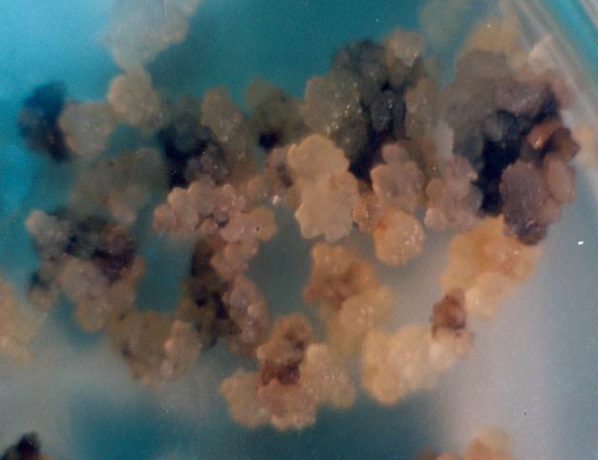
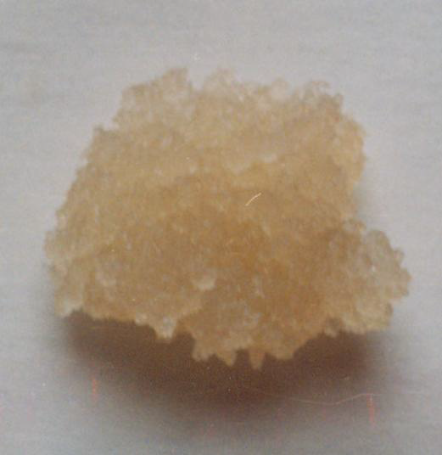

Slide 20
В зависимости от источника получения различают гомогенные (содержат один тип клеток) и гетерогенные (содержат несколько типов клеток) каллусы.

Slide 21
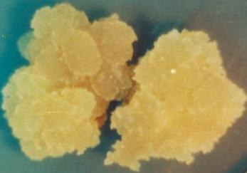
В зависимости от консистенции каллусные ткани бывают рыхлыми, среднеплотными и плотными. Рыхлые каллусы состоят из сильно оводненных клеток и легко распадаются на мелкие агрегаты.
Среднеплотные каллусы имеют хорошо выраженные очаги меристематической активности, их клетки могут быть отделены друг от друга сильным взбалтыванием.

Slide 22
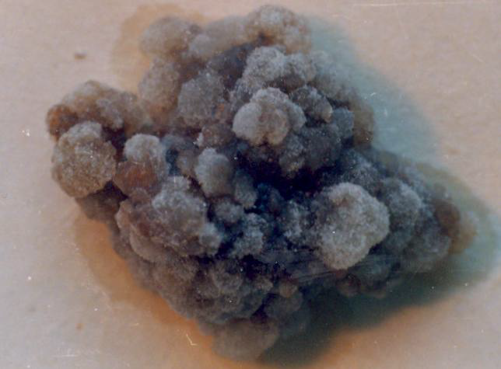
Для плотных каллусов характерны очень мелкие клетки, а также наличие выраженных зон с камбиальными и трахеиподобными элементами.

Slide 23
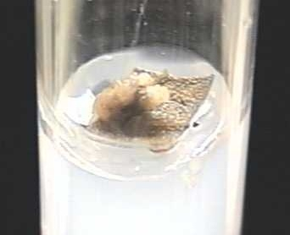
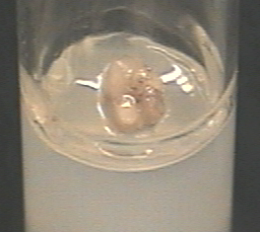
В случае получения первичного каллуса при оптимально подобранной среде часть эксплантов обычно за 3–8 недель образует каллусы в количестве достаточном для пересадки. Для того, чтобы не произошло старения, утраты способности к делению и отмирания каллусных клеток, полученный каллус переносят на свежую питательную среду. Эту операцию называют пассированием.

Slide 24
Первичный каллус разделяют на части, которые в дальнейшем культивируются отдельно. Следует обратить внимание на размеры кусочков каллуса, переносимых на свежую питательную среду: если они слишком малы, то дальнейший рост каллуса может быть угнетен.

Slide 25
Каллусные ткани в условиях in vitro можно выращивать неопределенно долго, периодически пересаживая их на свежую питательную среду. Удачно полученные линии каллусных культур требуют регулярной пересадки примерно через каждые 4 недели.
В зависимости от условий культивирования и происхождения исходного экспланта в каллусных культурах могут происходить различные преобразования. Одно из них заключается в образовании «привыкшей» ткани. Под действием факторов среды в процессе культивирования могут возникать мутантные клетки – продуценты больших количеств фитогормонов.

Slide 26
Если такие клетки получают преимущественное развитие, то в культуре обеспечивается уровень фитогормонов, необходимый для роста ткани на питательной среде без данного регулятора роста.
В результате могут формироваться или ауксин-независимые или цитокинин-независимые культуры. Их принято называть «привыкшие» ткани или «химические» опухоли.

Slide 27
3. Цитогенетические особенности культивируемых клеток
Клетки растений in vitro значительно отличаются от тканевых клеток растений in vivo. Перевод клеток в культуру существенным образом перестраивает большинство их биологических функций. К основным перестройкам, происходящим в начале культивирования растительных клеток в условиях in vitro, относятся:
генетическое перепрограммирование: одни комплексы генов репрессируются, другие активируются;
изменение морфологии клеток и их цитофизиологических функций (например, изменение кинетики митотического цикла);
изменение трофики клетки (совокупности процессов клеточного питания, обеспечивающих сохранение структуры и функции ткани или органа);
изменение реакции клетки на различные факторы;
изменение уровня интеграции и систем регуляции.

Slide 28
В многоклеточном растительном организме каждая отдельная клетка находится под контролем систем как межклеточной регуляции, так и систем интеграции и регуляции на организменном уровне.
Выделение клетки из целого организма и перенос ее в искусственно созданные условия культуры практически полностью устраняет влияние межклеточных и организменных регуляторных систем. Практически единственной регуляторной системой становятся экзогенные регуляторы роста. Они имитируют сигналы центров регуляции целостного организма.

Slide 29
Отключение растительной клетки от всей иерархии регуляторных систем приводит к потрясающей цитогенетической вариабельности культивируемых клеток.
Для популяций длительно культивируемых in vitro растительных клеток характерны следующие особенности:
морфологическая гетерогенность;
физиологическая гетерогенность;
генетическая гетерогенность;
сохранение генетических особенностей исходного вида и некоторых его эпигенетических характеристик.

Slide 30
4. Рост клеток в культуре
Наиболее важной характеристикой популяции является ее рост. Обычно рост популяции клеток in vitro оценивают по числу составляющих ее клеток или по их общей биомассе. В целом клетки in vitro проходят фазы ростового цикла, характерные для роста клеток высших растений in vivo.
Каллус - особая ткань, состоящая из недиф-ференцированных клеток

Slide 31
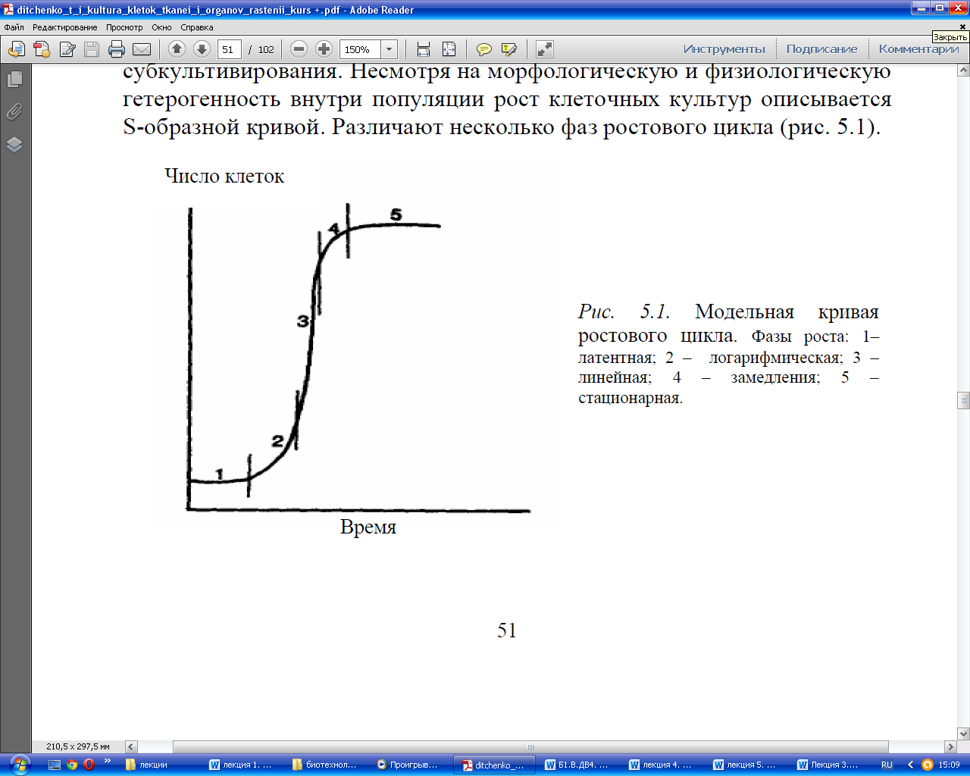
Ростовой цикл, или цикл выращивания, – это период от помещения инокулюма на свежую питательную среду до следующего субкультивирования. Несмотря на морфологическую и физиологическую гетерогенность внутри популяции рост клеточных культур описывается S-образной кривой. Различают несколько фаз ростового цикла:
Фаза замедления роста
Стационарная фаза
Линейная фаза
Логарифмическая фаза
Лаг–фаза (Латентная)

Slide 32
Лаг–фаза – начальный период в ростовом цикле, в котором клетки не размножаются и не увеличиваются в размерах. Однако на протяжении этого периода в клетках происходят важные изменения, направленные на подготовку и вступление их в фазу активного деления.
Логарифмическая фаза – это ограниченный период в ростовом цикле, в ходе которого происходит экспоненциальное (логарифмическое) увеличение количества клеток за счет их интенсивного деления, и как следствие – увеличение сухого вещества. В течение этой фазы наблюдаются цитологические и метаболические изменения. В течение поздней экспоненциальной фазы наблюдается замедление клеточного деления, а увеличение биомассы происходит за счет растяжения клеток.

Slide 33
Линейная фаза очень короткая. Удельная скорость роста культуры в этой фазе практически постоянная.
Наступление фазы замедления роста обусловлено истощением питательной среды (в основном источников углеводного, азотного и фосфорного питания). В течение этой фазы размер клеток еще продолжает возрастать, однако количество клеток не изменяется.
Отмечается увеличение морфологической гетерогенности клеток и органелл. Цитологические изменения заключаются в изменении числа органелл, а также изменении формы митохондрий и др. Могут происходить выбросы этилена. Наблюдается синтез ферментов, ключевых для вторичного метаболизма, начинается синтез «белков старения».

Slide 34
Стационарная фаза – период ростового цикла, в ходе которого каллусная или суспензионная культура достигает максимума сухого веса. В культуральной среде накапливаются продукты жизнедеятельности клеток, угнетающие рост культуры. В клетках резко уменьшается объем цитоплазмы, вакуоль достигает максимальной величины. Наблюдается разрушение органелл. Резко падает активность дыхания. Для того чтобы не наступила гибель клеток, необходима пересадка культуры на свежую питательную среду.

Slide 35
5. Типы дифференцировки в культуре клеток
Дифференцировка клеток растений in vitro может происходить различными путями и в разной степени – от дифференцировки отдельных клеток до развития целого растения. Выделяют следующие ее типы:
1. Наиболее простой вид дифференцировки – появление в каллусной ткани дифференцированных клеток, имеющих специфическое морфологическое строение и выполняющих особые функции. Достаточно часто наблюдается возникновение эпибластов – клеток, депонирующих запасные вещества, а также вторичные метаболиты.

Slide 36
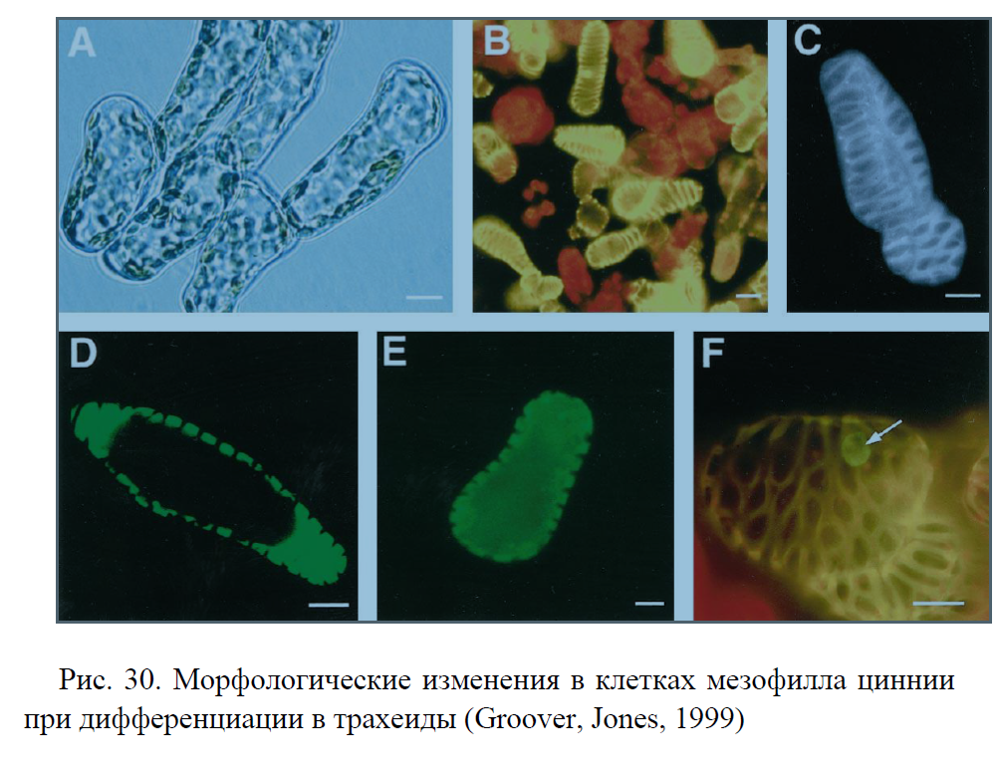
2. Гистологическая дифференцировка каллусных клеток (гистогенез).
В каллусной ткани может проходить образование млечников, волокон, трихом; сюда же можно отнести образование элементов сосудистой системы – трахеи и трахеиды ксилемы, ситовидные трубки и клетки-спутницы флоэмы.

Slide 37
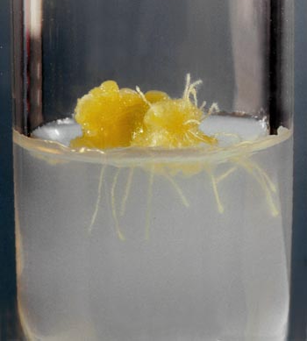
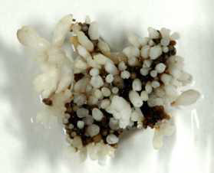
3. Органогенез – это дифференциация каллусных клеток в целые органы; превращение их в апексы стеблей или флоральные элементы.
4. Соматический эмбриогенез – образование в каллусной ткани или суспензионной культуре эмбриоидов, т.е. зачатков интактного растения, способных развиваться во взрослое растение.
Ризогенез
Развитие эмбриоидов

Slide 38
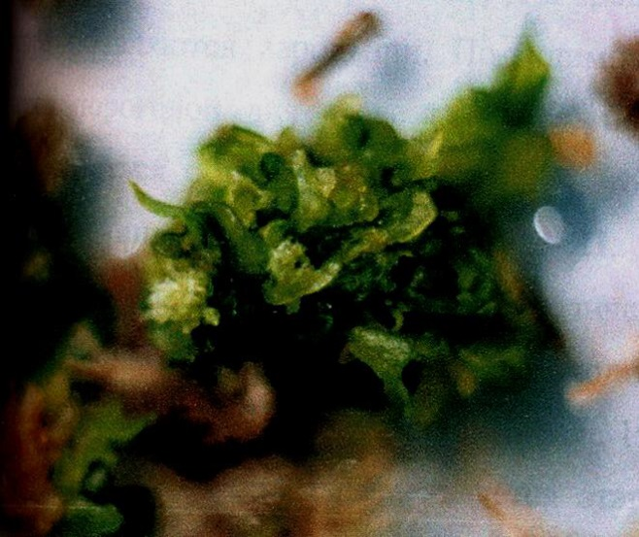
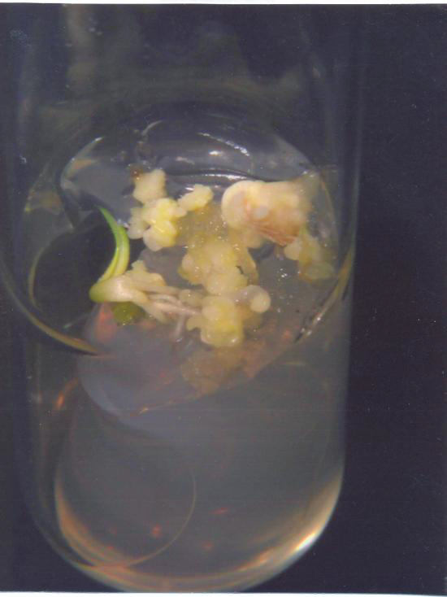
Морфогенез в культуре in vitro принято делить на два типа:
1. образование монополярных органов: апексы; вегетативные побеги; побеги, развивающиеся как флоральные элементы; кончики корней;
2. образование биполярных органов, развивающихся как соматические эмбриоиды.
Соматический эмбриогенез – восстановление целого организма из его части

Slide 39
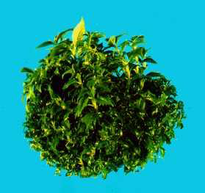
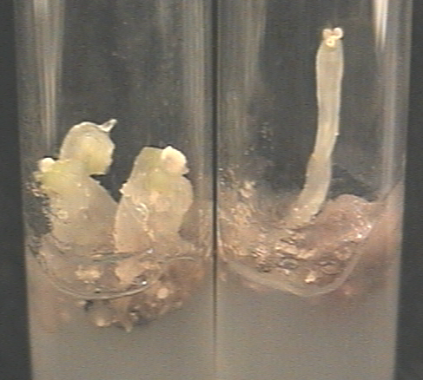
Кроме того, различают прямой и непрямой органогенез.
Прямой органогенез – это путь, при котором развитие корней, стеблевых и цветочных почек происходит непосредственно из клеток экспланта без образования каллуса.
Непрямой органогенез – путь формирования морфологических структур, приводящий к образованию корней, стеблевых и цветочных почек в каллусной культуре.

Slide 40
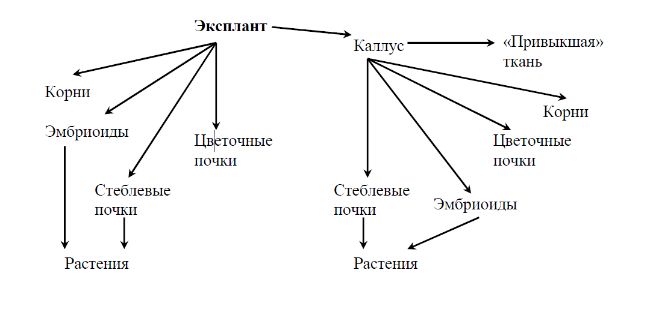
Возможные пути преобразования при культивировании изолированных растительных тканей и индукции морфогенеза

Slide 41
Направление процесса органогенеза in vitro зависит от следующих факторов:
таксономической принадлежности и генотипа исходного растения;
онтогенетического возраста растения;
локализации ткани, использованной в качестве экспланта;
действия физических факторов при культивировании (температура, содержание кислорода, продолжительность и качество освещения);
длительности культивирования;
состава питательной среды.
См. лекцию 2

Slide 42
Зависимость от таксономической принадлежности наиболее хорошо прослеживается при сравнении особенностей культивирования изолированных органов и тканей у двудольных и однодольных растений.
У двудольных растений каллусную ткань способную к органогенезу можно индуцировать не только из меристематических клеток, но из вполне дифференцированных тканей листьев, стебля, корня.
У однодольных растений для получения каллусной ткани в качестве эксплантов используют только ткани, содержащие меристематические клетки.

Slide 43
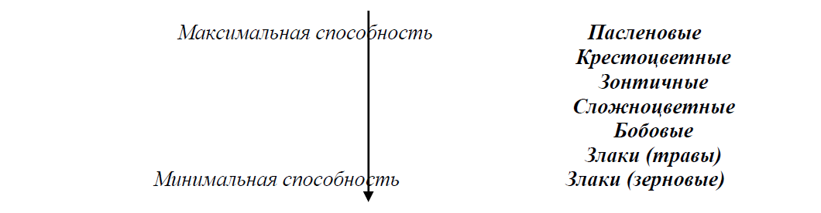
Перечень семейств высших растений, расположенных по степени снижения способности к органогенезу

Slide 44
Характер органогенеза
Образование корней
Культивирование молодых листьев
Образование стеблевых почек, корней
Культивирование листьев растений средних по возрасту
Культивирование листьев зрелых растений
Образование стеблевых почек
Такие различия в характере органогенеза при культивировании на средах одинакового состава определяются содержанием эндогенных фитогормонов в тканях исходного экспланта.

Slide 45
Уровень эндогенных фитогормонов определяет зависимость между типом органогенеза и локализацией ткани, используемой в качестве исходного экспланта.
Например, при культивировании на среде одного и того же состава сегментов стебля, выделенных из разных частей цветущего растения табака, можно наблюдать проявление разных типов органогенеза.

Slide 46
Сегменты стебля, изолированные от базальной части
Образование вегетативных почек
Сегменты стебля, изолированные от средней части
Образование вегетативных и цветочных почек
Образование цветочных почек
Сегменты стебля, изолированные из зон близких к соцветию

Slide 47
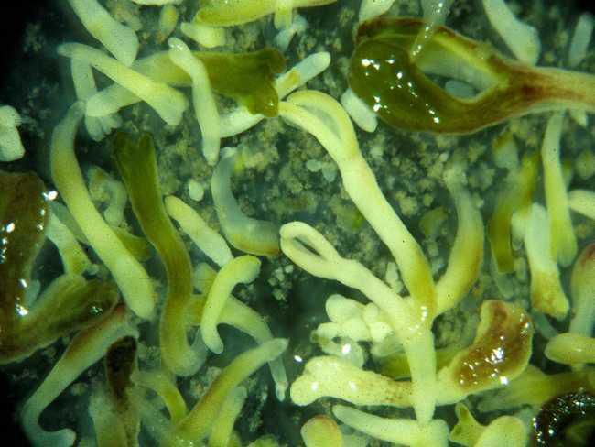
C точки зрения биотехнологии соматический эмбриогенез имеет много преимуществ перед органогенезом.
Регенерант на основе соматического зародыша полностью сформирован, тогда как побеги, полученные в результате органогенеза надо укоренять, а лишний труд неэкономичен для биотехнологии. Соматический эмбриогенез незаменим и для фундаментальных исследований.
Соматический эмбриогенез –
«размножения из бесконечно малого» (П. Мэтсон).
Соматический эмбриогенез — экспериментально вызванное развитие новых организмов из отдельных соматических клеток или из комплексов их.

Slide 48
Различают прямой и непрямой пути соматического эмбриогенеза.
Прямой соматический эмбриогенез заключается в формировании вегетативного зародыша из одной или нескольких клеток тканей экспланта без стадии образования промежуточного каллуса.
Непрямой соматический эмбриогенез заключается в формировании зародышей из клеток каллусной ткани или суспензионной культуры.

Slide 49

6. Физические факторы культивирования
Для успешного культивирования изолированных клеток и тканей растений необходимо соблюдать определенные физические условия выращивания.
Температурный фактор оказывает значительное влияние на рост в условиях in vitro, активность ферментов, часть из которых является необходимой для метаболизма источников питания и др. Температура в камерах фитотрона в большинстве лабораторий поддерживается на уровне 26, 1 ^{о}С, для культуры тканей тропических растений она может достигать 29–30 ^{о}С. В случае индукции морфогенеза температуру понижают до 18–20 ^{о}С.

Slide 50

Большинство каллусных тканей не нуждается в свете, так как они не имеют хлоропластов и питаются гетеротрофно. Исключение составляют некоторые зеленые каллусы. Большинство же каллусных тканей получают в темноте, или при рассеянном свете.
Детерминированные к морфогенезу ткани переносят на свет и далее культивируют их при освещенности 1000–4000 лк. Культивирование изолированных меристем и их микроразмножение также происходит на свету.
Кроме интенсивности освещенности на культуру ткани и ее физиологические особенности влияет качество света. Свет разной длины волны регулирует процессы первичного и вторичного метаболизма. Необходимо учитывать фотопериод, который требуется для данного культивируемого объекта.

Slide 51
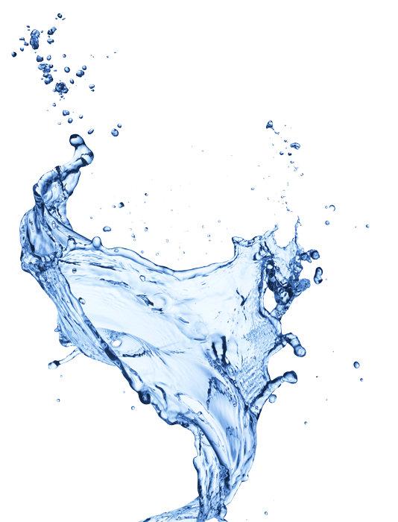
Влажность в культуральной комнате должна составлять 60–70 %. Более сухой воздух способствует усыханию питательной среды в пробирках и колбах, если они закрыты ватными пробками, изменению ее концентрации и нарушению условий культивирования.

Slide 52
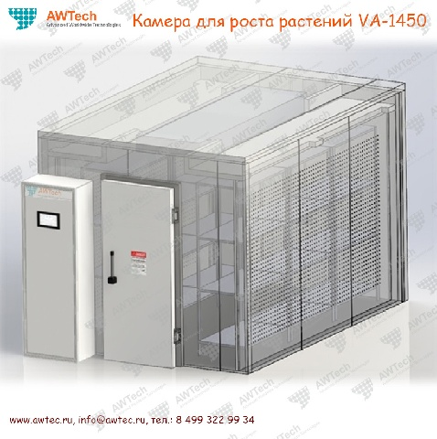
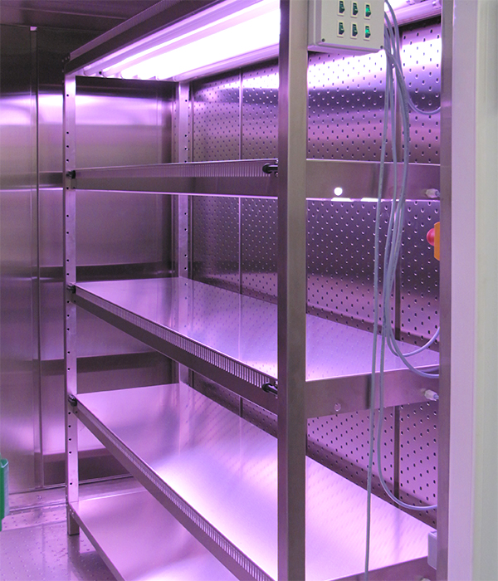
Наилучший световой и температурный режимы, а также режим оптимальной влажности можно создать с помощью климатических камер.

Slide 53
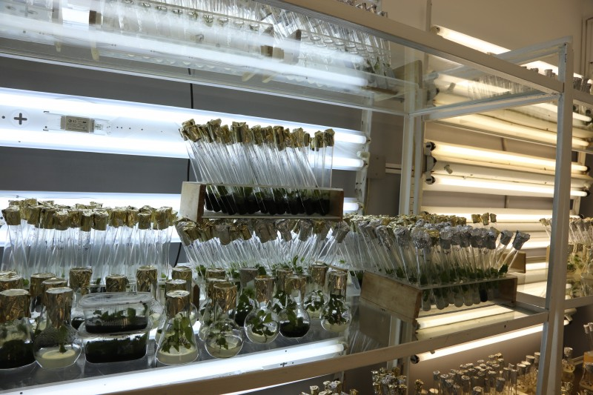
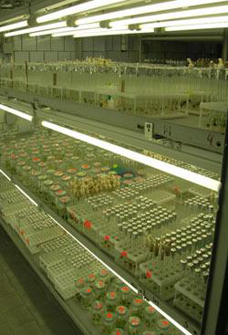
Вид световой комнаты

Slide 54
При поверхностном и суспензионном выращивании клеточных популяций важное значение имеют условия аэрации и состав газов. Хотя оптимальные условия газового режима в культуре клеток и тканей остаются малоизученными, известно, что в зависимости от газовой смеси (кислород, азот, углекислота) резко изменяется как интенсивность клеточного деления, так и процессы дифференцировки и формообразования.

